Slide 1
协同、高效
瓮福集团供应链项目
关键用户应用培训
仓库管理、内部交易、运输管理
朱旭

Slide 2
内 容 提 要（仓库管理）
基础设置
主要流程定义
操作说明
常用查询

Slide 3


基础设置
库存组织
仓库
货位
存货基本档案、存货管理档案、物料生产档案
收发类别
条形码？
批次管理

Slide 4
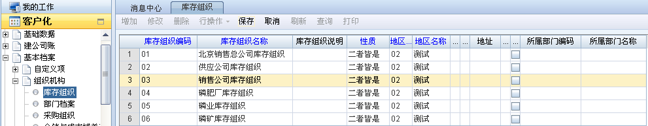
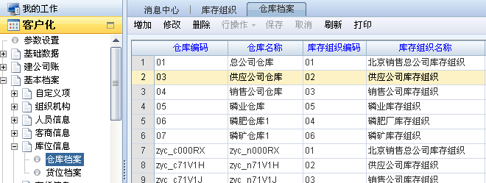
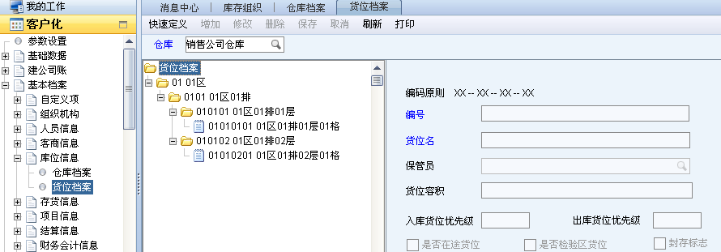
基础设置

Slide 5
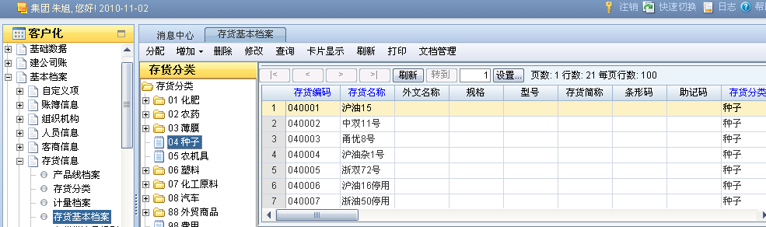
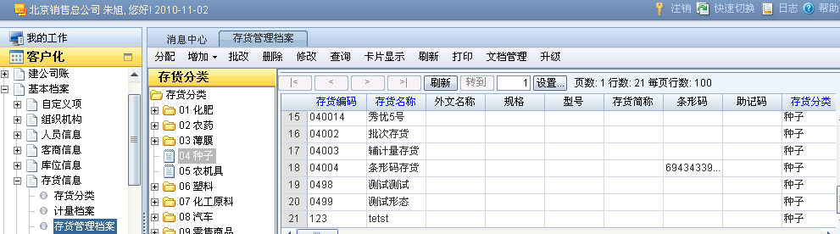
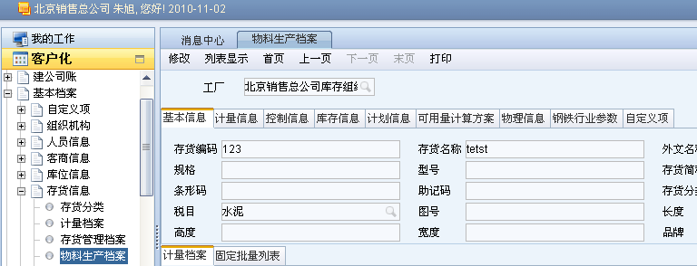
基础设置
存货基本档案---集团
存货管理档案---公司、库存组织
物料生产档案----分配给工厂

Slide 6
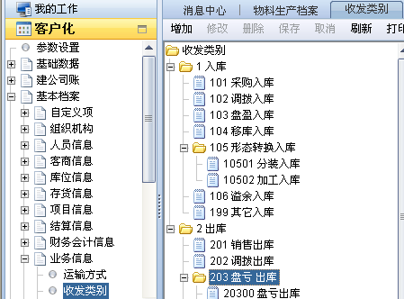
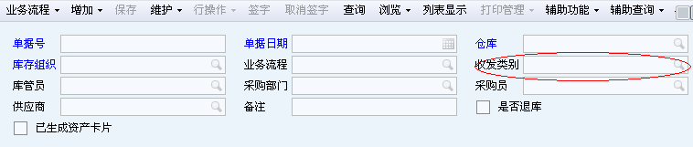
基础设置
收发类别

Slide 7
主要业务流程定义
入库
采购入库
产成品入库
2. 出库
销售出库
材料领用出库
VMI材料领用出库
3. 盘点
4. 转库业务
5. 委外加工（形态转换）
6. 库存关账
7. 报表

Slide 8
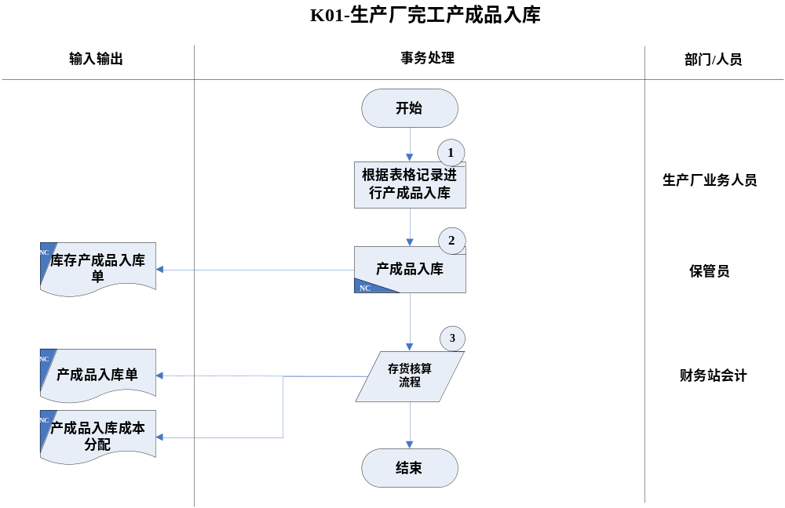
产成品入库

Slide 9
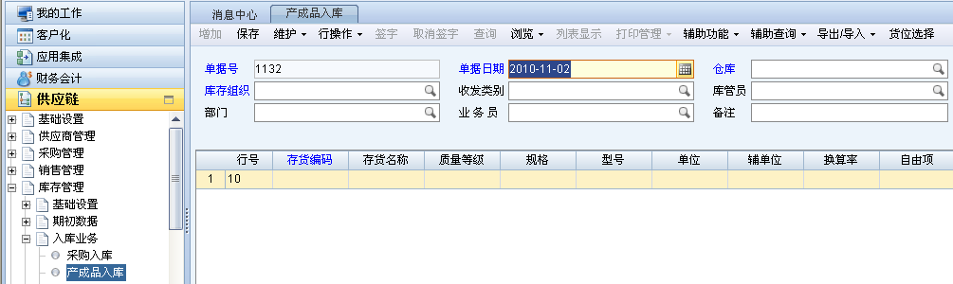
入库

Slide 10
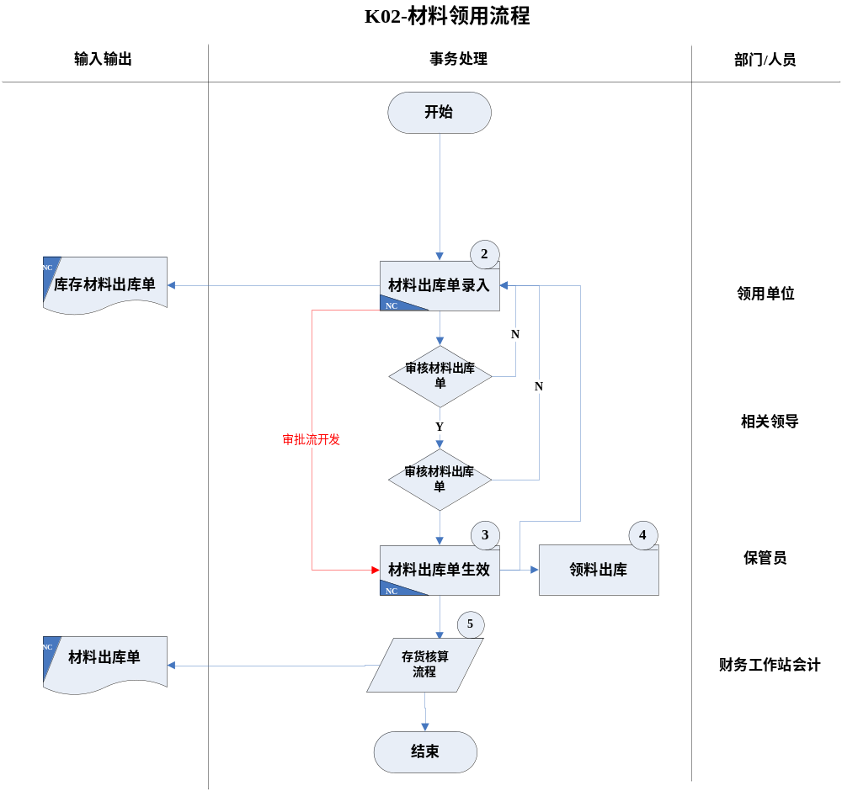
材料领用出库

Slide 11
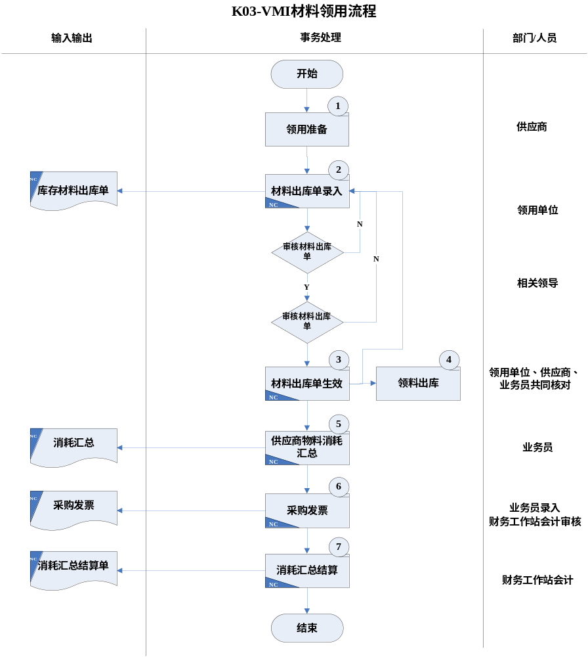
材料领用出库（VMI）

Slide 12
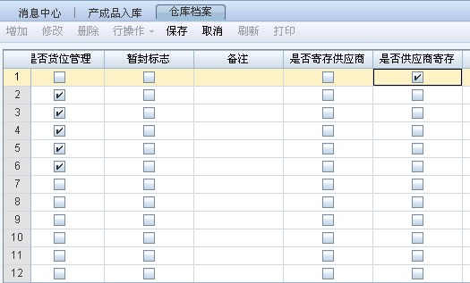

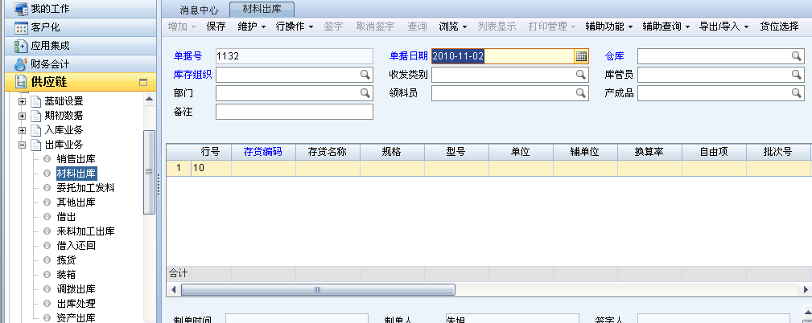
材料领用出库

Slide 13
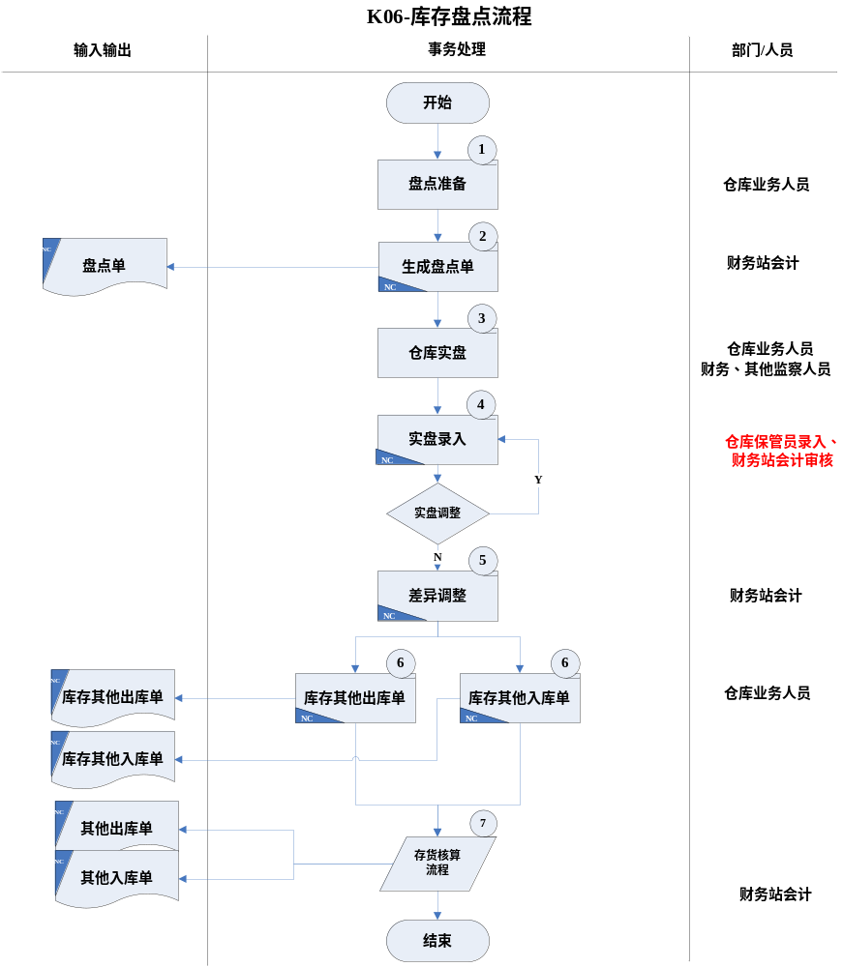
盘点

Slide 14
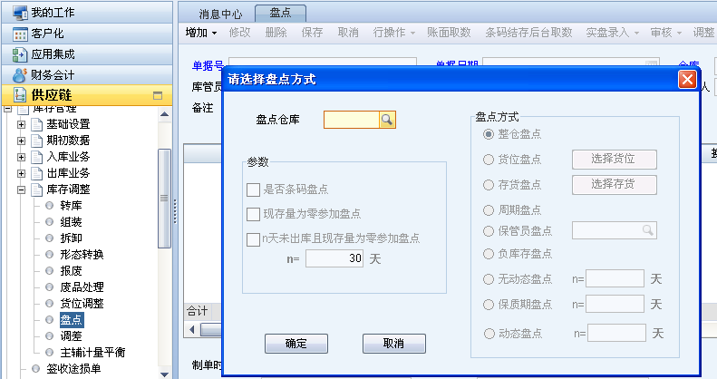
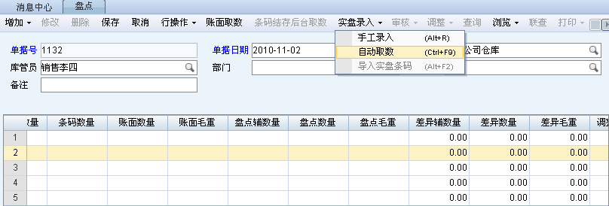
盘点

Slide 15
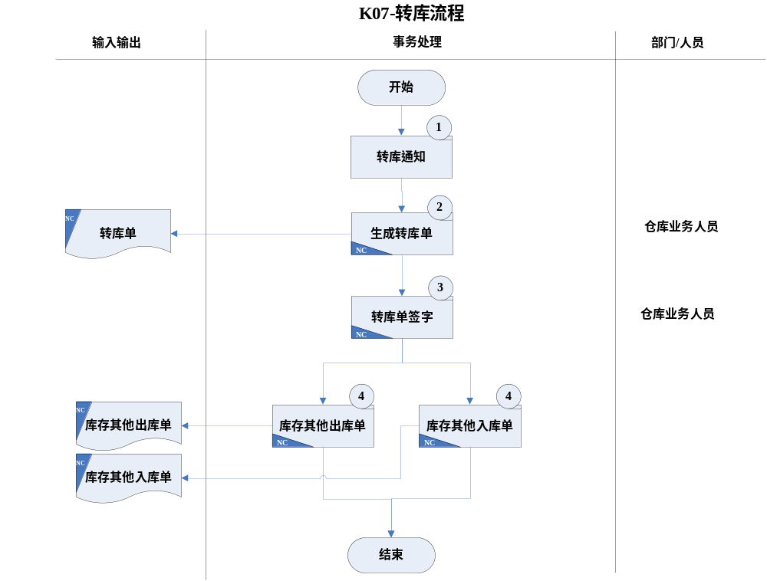
转库业务

Slide 16
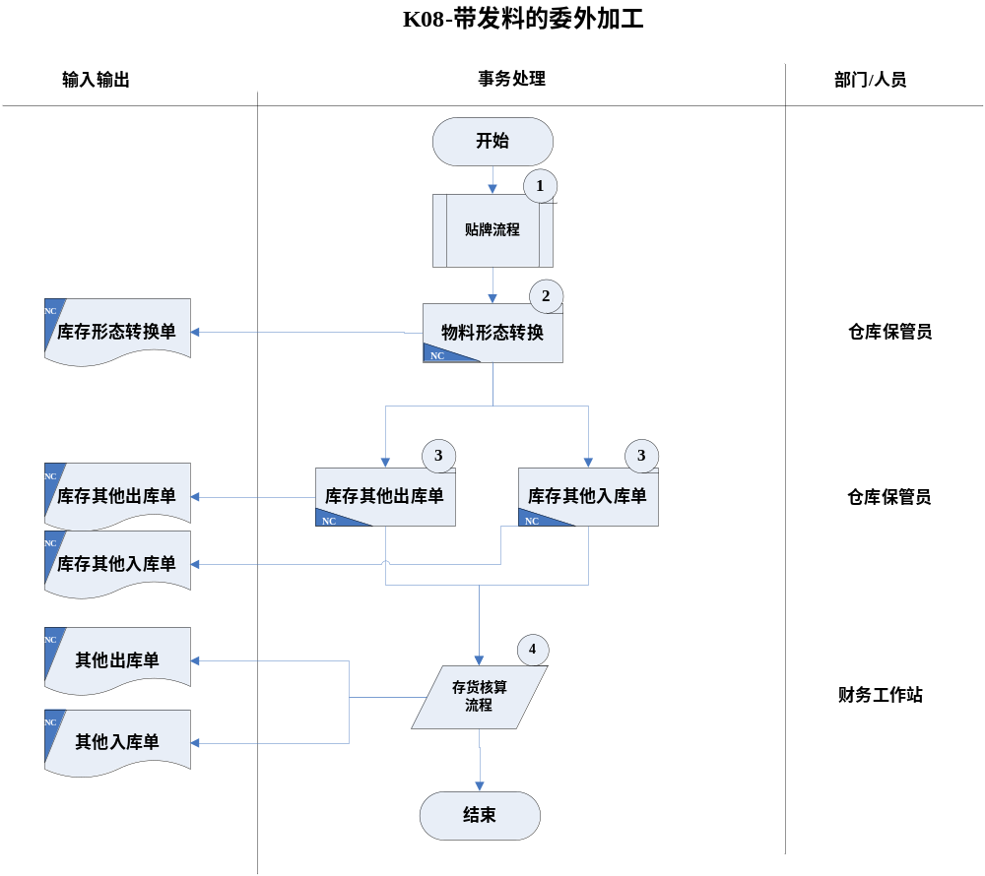
委外加工（形态转换）

Slide 17
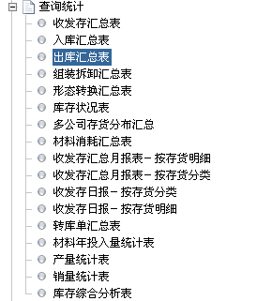

库存关账、报表
库存关账
库存报表

Slide 18
内 容 提 要（内部交易）
基础设置
主要流程定义
操作说明
常用查询

Slide 19
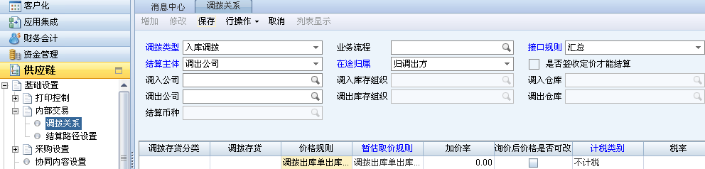

基础设置
调拨关系定义

Slide 20
主要业务流程定义
1，公司内组织间调拨
2，公司间调拨

Slide 21
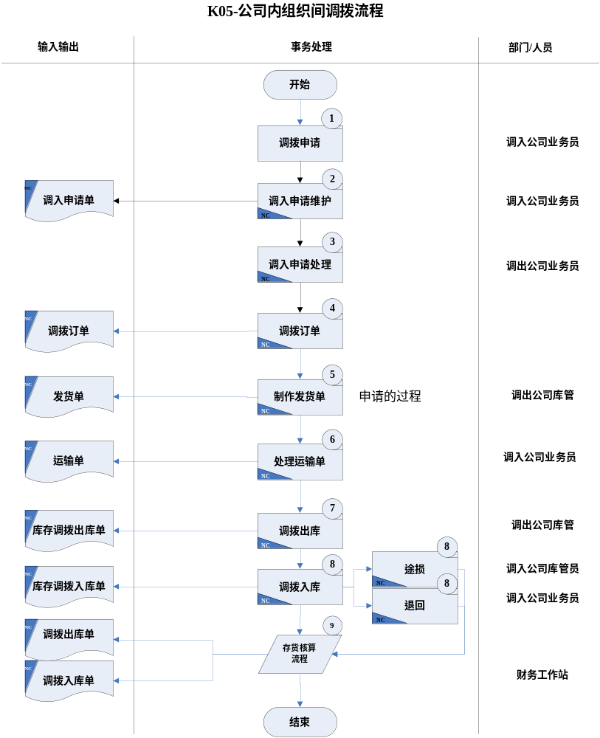
公司内组织间调拨
带运输

Slide 22
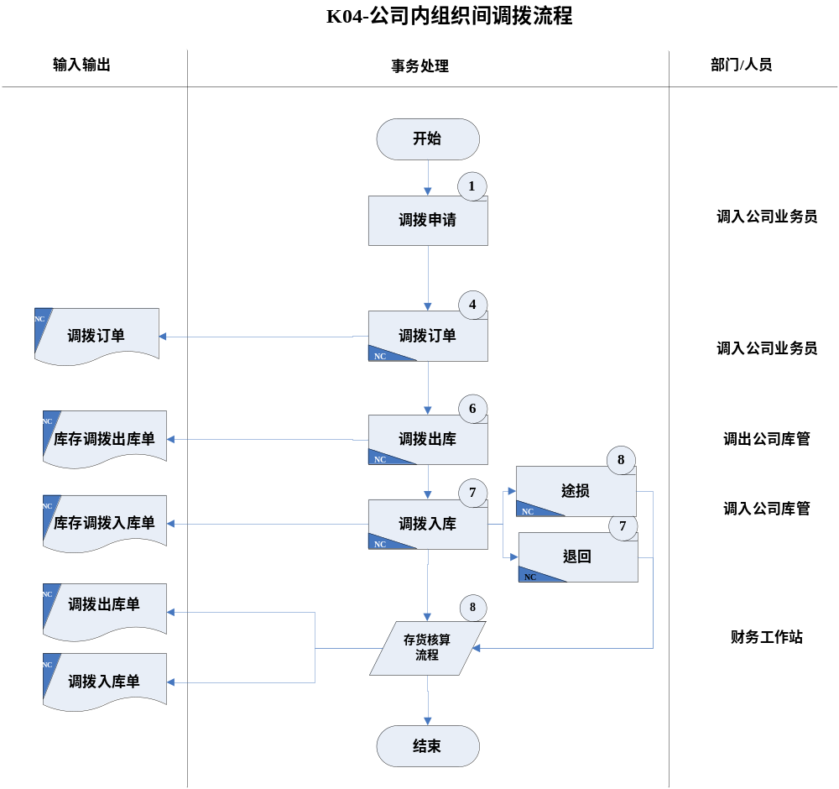
公司内组织间调拨
不带运输

Slide 23
内 容 提 要（运输管理）
物流运输模式及管理目标
运费模式
运费价格模式
运输流程
运费模式
运费价格模式

Slide 24

物流运输模式及管理目标
运输承担者：第三方物流 / 自有运输
运输场景：
  工厂到销售分公司的运输（常常远途）
  工厂直发到销售客户的运输（常常远途）
  销售分公司到客户的运输（常常近途、同城）
  采购自提
  承担社会委托运输任务（通常为自有运输）
运输类型：汽运、火运、水运、空运
管理目标：
  车辆、运输安排
  运费计算及运费相关账务处理

Slide 25
运费模式
向第三方物流承运商支付的运费
从委托运输的单位收取的运费
  从内部客户收取（工厂/销售分公司）
  从外部客户收取（社会委托运输）
代垫运费
  向承运商支付运费（垫付）
  向客户销售时，同时收取运费
  承运商直接开运费发票给客户

Slide 26
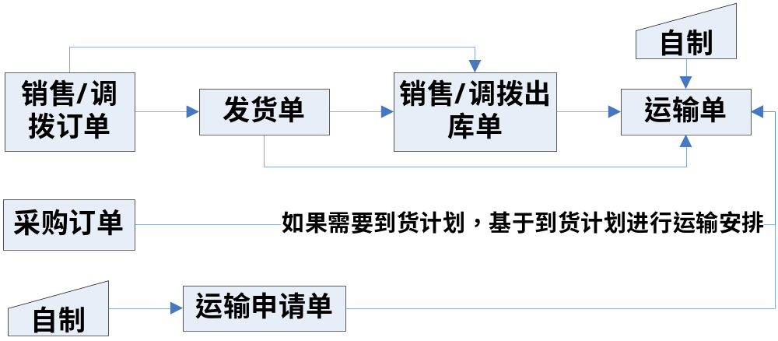
运输流程

Slide 27
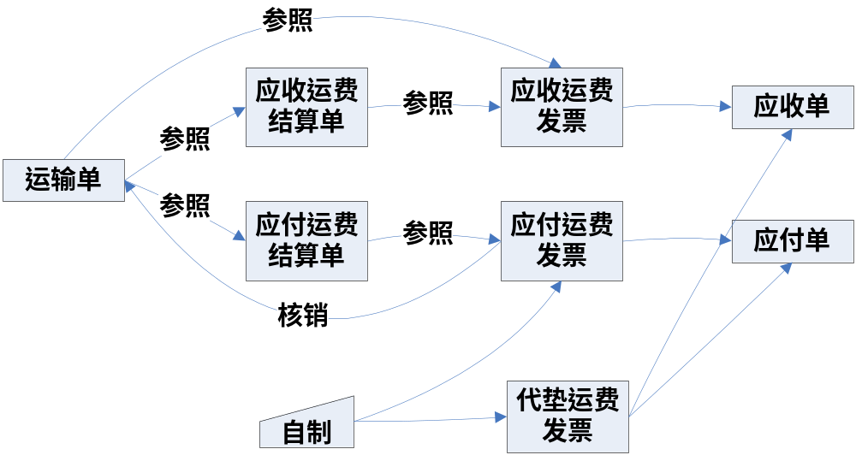
运费模式

Slide 28
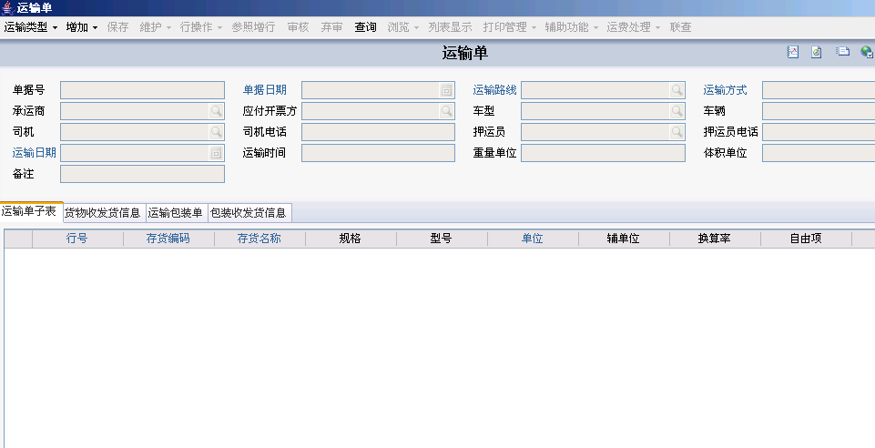
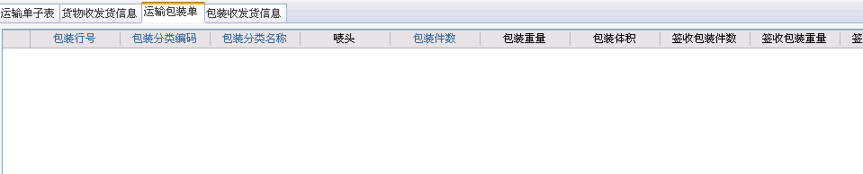
运输单

Slide 29
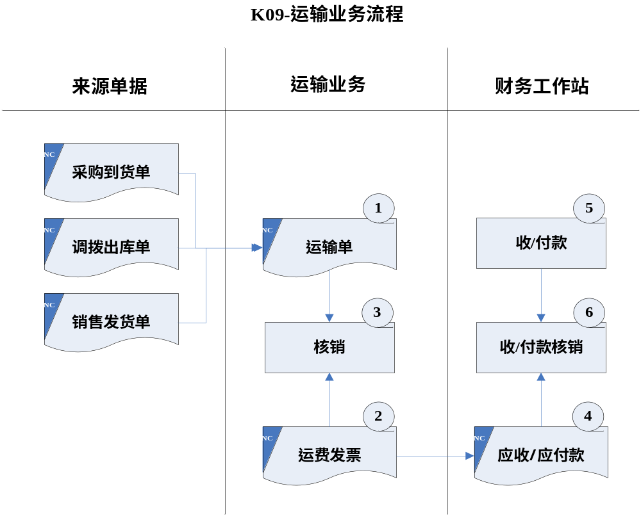
运输业务

